Slide 1
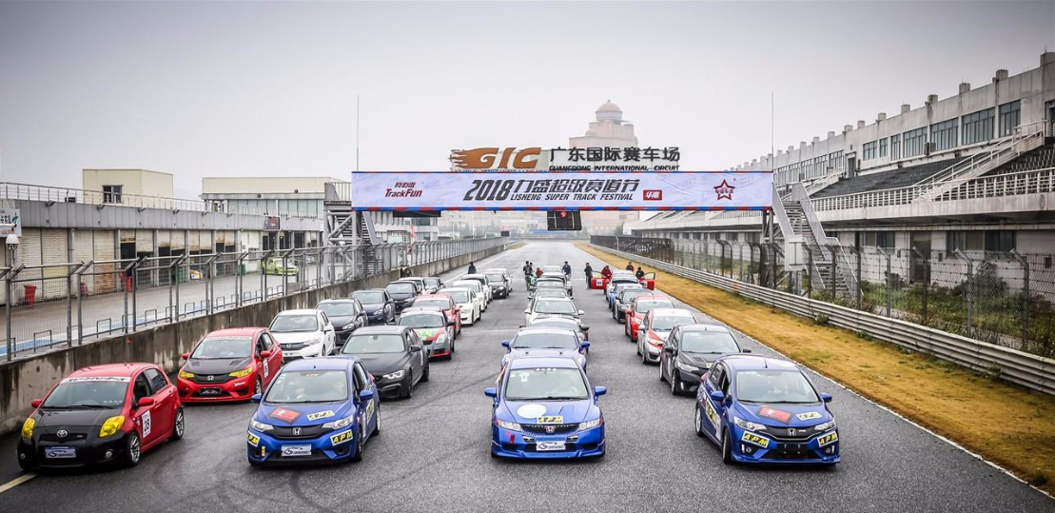
肇庆国际赛车场地
肇庆国际赛车场地位于广东肇庆高新技术产业开发区南端的大旺大道侧。

Slide 2
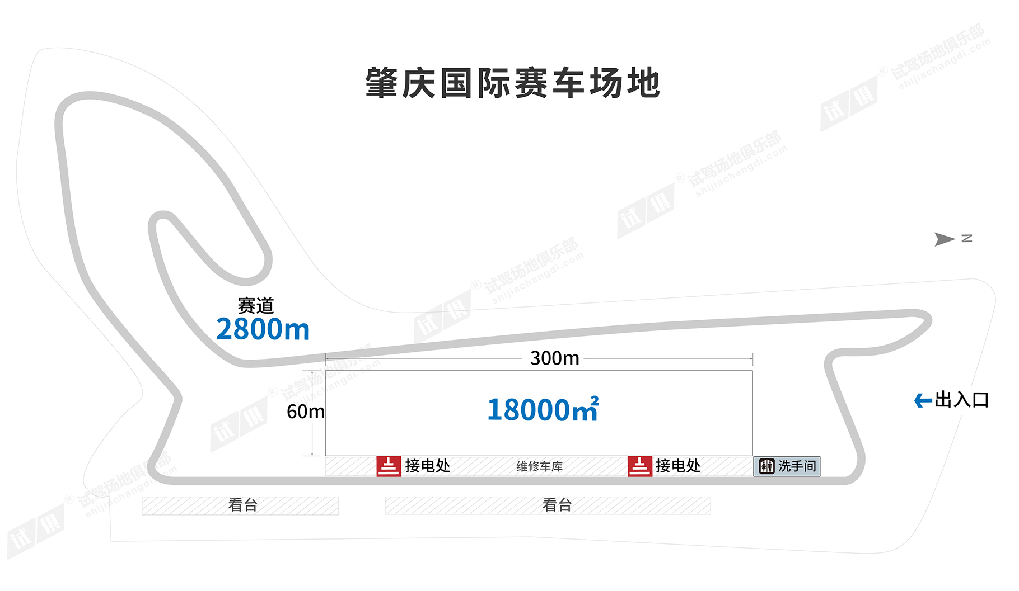
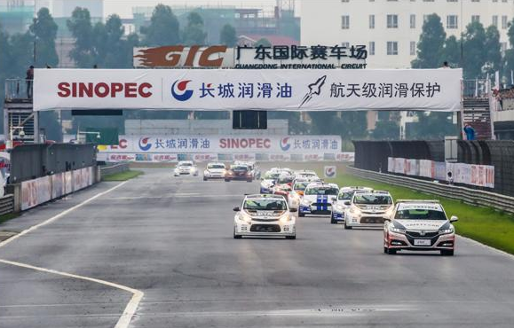
场地费用：赛道11万/天 后场6万/天
场地面积：赛道长2.8公里 宽12-15米 柏油地面 后场面积约18000㎡ 长300m 宽60m 柏油地面
供电供水：方便接水 固定洗手间
配套设施：停车位 培训教室 越野场地

Slide 3
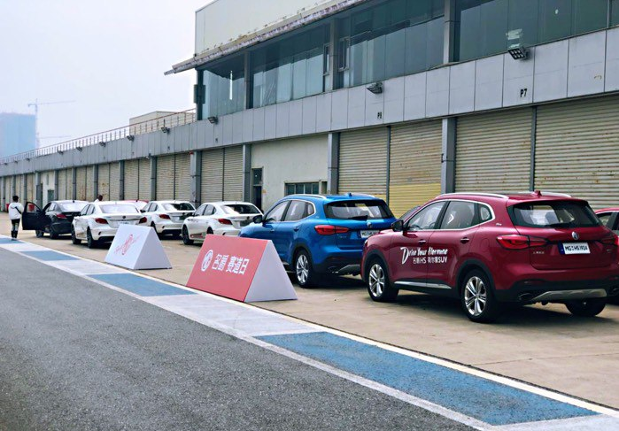
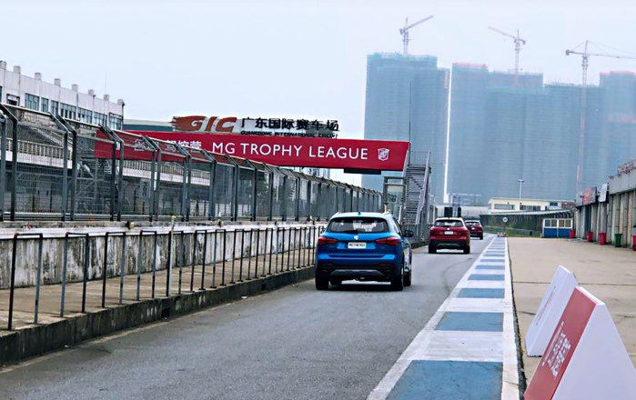
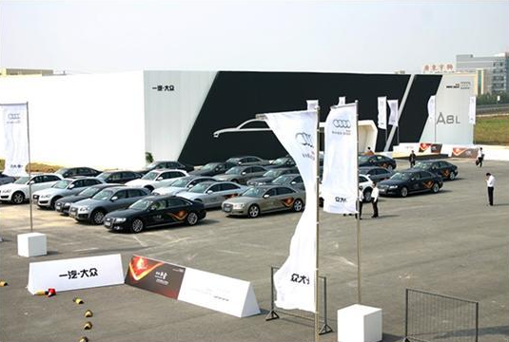
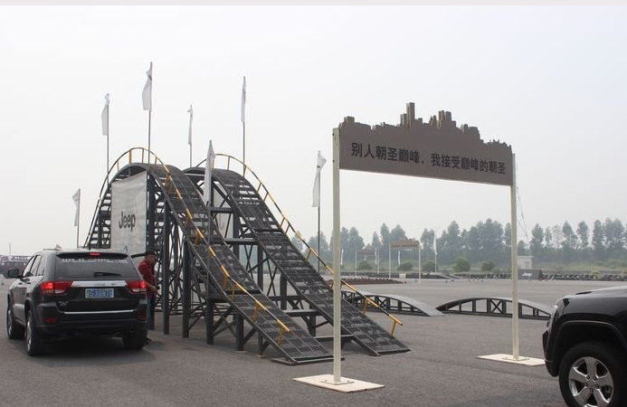
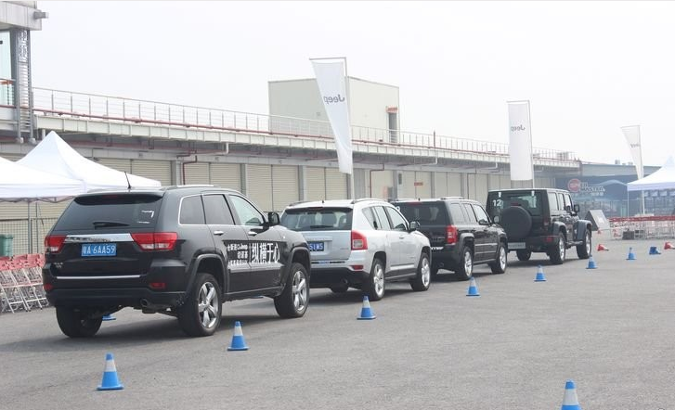
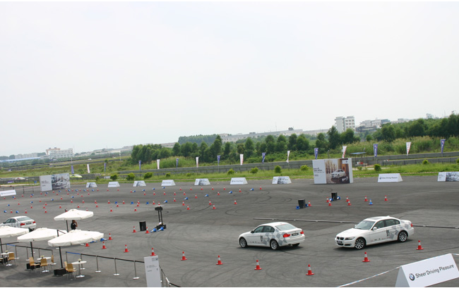
上汽名爵HS激擎试驾体验日
上汽名爵HS激擎试驾体验日
奥迪A8L上市品鉴会
Jeep全系试驾活动
Jeep全系试驾活动
BMW Mission 3

